Slide 1

Студенческий кошелёк: Умные скидки для яркой жизни
Добро пожаловать в презентацию проекта "Агрегатор студенческих скидок"! Мы здесь, чтобы рассказать, как студенты смогут экономить на всём, что им нужно и нравится.

Slide 2






Наши цели
Почему это важно?
Экономия бюджета
Улучшение качества жизни
Поддержка местного бизнеса
Студенческие годы часто связаны с ограниченным бюджетом. Наше приложение поможет значительно сократить расходы на повседневные нужды и развлечения.
Доступ к скидкам на культурные мероприятия, кафе и магазины позволит студентам наслаждаться полноценной жизнью без лишних финансовых барьеров.
Мы создаем мост между студентами и городскими компаниями, помогая последним привлекать новую аудиторию и стимулировать продажи.

Slide 3
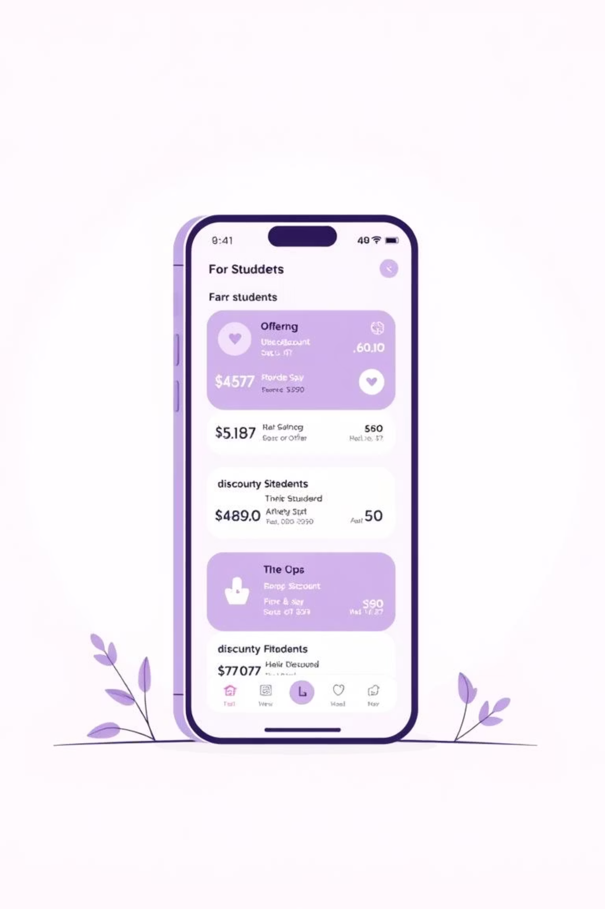
Что такое "Агрегатор студенческих скидок"?
Мы разрабатываем удобное мобильное приложение, которое станет вашим персональным путеводителем по миру выгодных предложений. Больше не нужно искать скидки по всему городу – всё собрано в одном месте!

Slide 4





Как это работает?
Основные функции приложения
Поиск и фильтрация
Верификация скидок
Быстрый поиск скидок по категориям (еда, развлечения, покупки) и местоположению.
Наша система гарантирует актуальность и подлинность всех предложений.
Геолокация
Цифровой студенческий
Находите ближайшие заведения со скидками прямо на карте города.
Удобное подтверждение статуса студента прямо в приложении, без лишних карт.

Slide 5






Партнеры: кто с нами?
Мы приглашаем к сотрудничеству местные бизнесы, готовые предложить студентам эксклюзивные скидки.

Slide 6
Заглядывая вперед
План развития проекта
Разработка MVP
Масштабирование
Создание базовой версии приложения с ключевыми функциями (поиск, верификация, карта).
Постепенное расширение географии и привлечение новых партнеров в других городах.
1
2
3
4
Пилотный запуск
Новые функции
Тестирование в одном городе, сбор обратной связи от студентов и партнеров.
Добавление геймификации, персонализированных рекомендаций и социальных функций.

Slide 7

Почему стоит инвестировать в нас?
Растущий рынок
Социальная значимость
Студенты — это огромная и активная аудитория с постоянным спросом на товары и услуги.
Проект способствует финансовой грамотности и поддержке студентов, что повышает его привлекательность.
Инновационный подход
Потенциал роста
Мы предлагаем уникальное решение, объединяющее технологии и потребности целевой аудитории.
Возможность быстрого масштабирования и интеграции с другими сервисами.

Slide 8



Наша команда
Кто стоит за проектом?
Иван Петров
Мария Смирнова
Сергей Козлов
Ведущий разработчик
Менеджер по маркетингу
Бизнес-аналитик

Slide 9
Наша команда
Кто стоит за проектом?
Иван Петров
Мария Смирнова
Сергей Козлов
Ведущий разработчик
Менеджер по маркетингу
Бизнес-аналитик

Slide 10

Мы ждем вас!
Присоединяйтесь к нам, чтобы сделать студенческую жизнь ярче и доступнее. Вместе мы построим сообщество умных покупателей!

Slide 11
Свяжитесь с нами!
Если у вас есть вопросы или вы хотите стать нашим партнером, свяжитесь с нами:
Email
Телефон
info@studentski-koshelek.ru
+7 (XXX) XXX-XX-XX
Спасибо за внимание!

